Slide 1
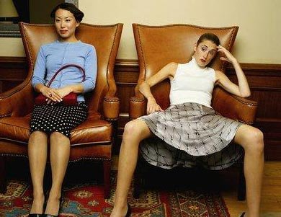
Правила поведения в обществе
Автор: Будникова Анастасия

Slide 2
Всегда представляй себя и других.

Slide 3
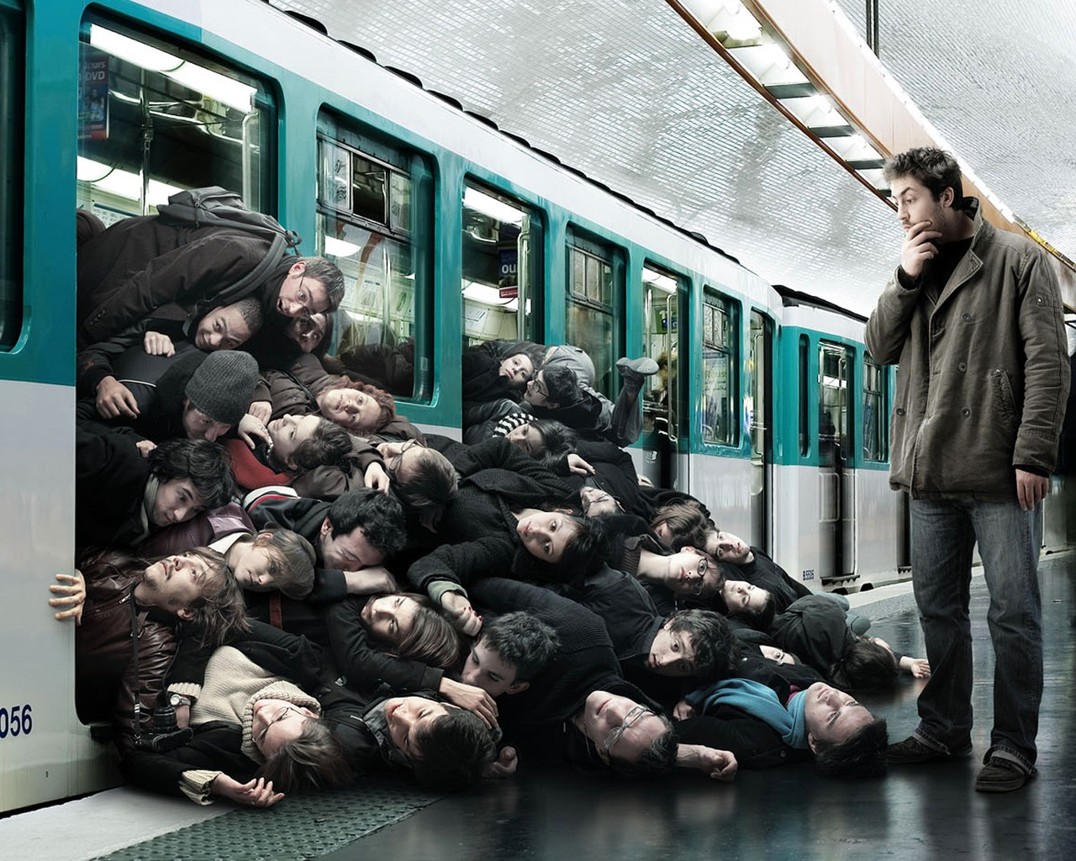
Помогай другим. Открывай двери.

Slide 4
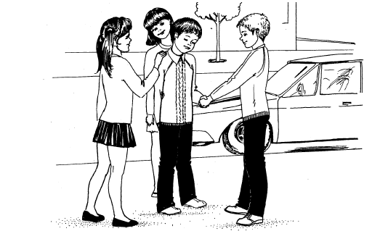
По отношению к незнакомцам/новым гостям: не делай никаких негативных комментариев по поводу внешнего вида или одежды.

Slide 5
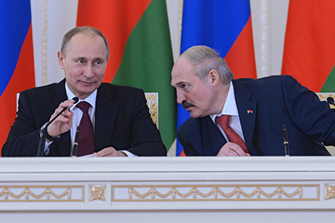
Не обращайся к старшим и пожилым людям по имени, если только они тебя специально об этом не попросят.

Slide 6
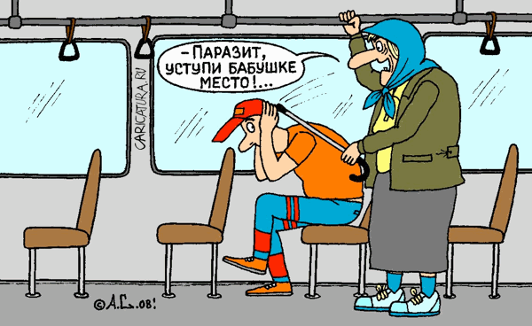
Если пожилой человек входит в автобус или поезд, то люди, которые моложе, уступают ему место.

Slide 7
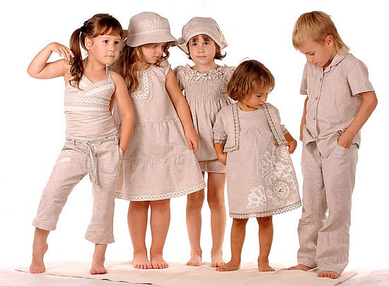
Носи красивую и чистую одежду по воскресеньям.

Slide 8
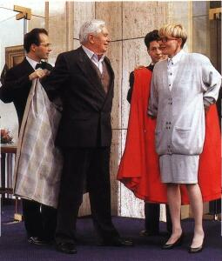
Уходя, мужчины должны помочь женщинам одеть пальто/куртки.

Slide 9
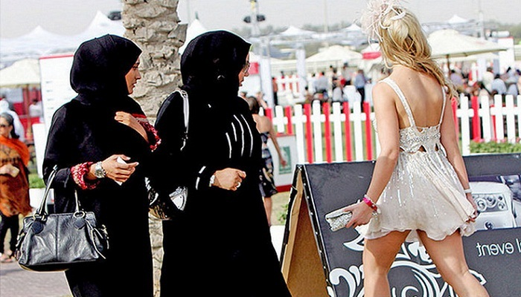
Девушки/женщины должны всегда одеваться скромно.

Slide 10
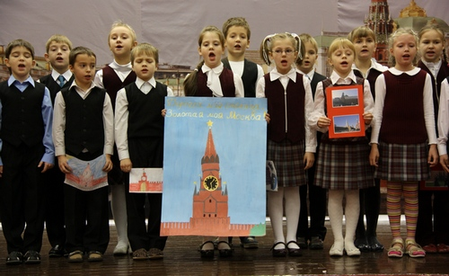
Вставай, когда исполняется национальный гимн. Проявляй уважение к флагу.

Slide 11
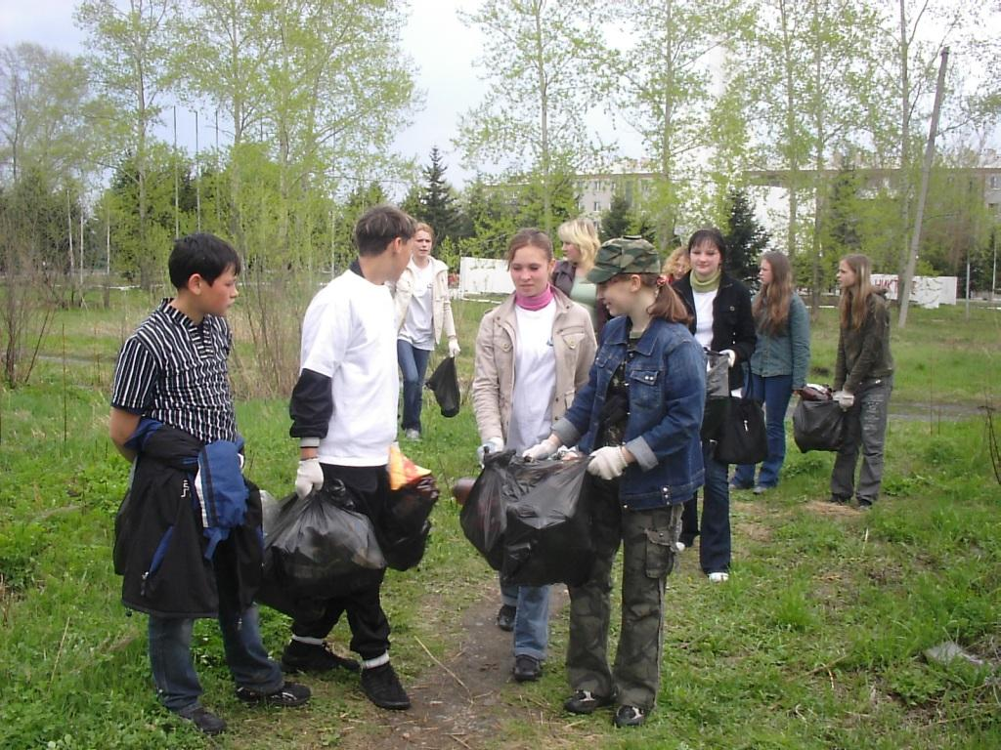
Принимай участие в общественной работе различных местных организаций.

Slide 12
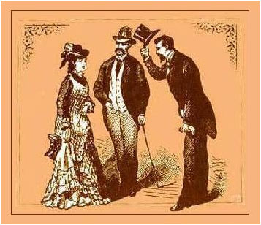
Спасибо за внимание!

